Slide 1

45-6
These materials are by the Kongki Ka Project and are made available to you under the terms of the Creative Commons Attribution ShareAlike license 4.0.
You have permission to share and redistribute these materials in any format and to make reasonable revisions and adaptations of this translation, provided that:
You include the above licence and source information.
If you redistribute these materials or create derivatives, you must distribute your contributions under the same license as the original.
Nepali text is from Nepali Holy Bible: Easy-to-Read Version
All rights reserved.
© 2004 Bible League International

Slide 2
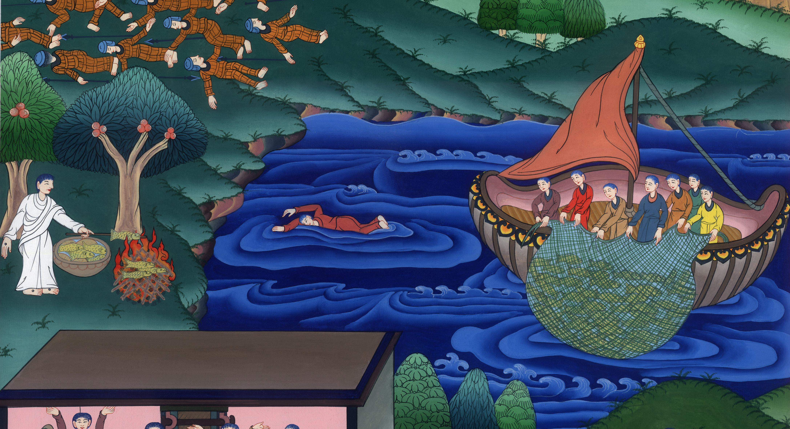
येशू सात चेलाहरूकहाँ देखा पर्नुभएको
यूहन्ना 21:1-25
This work is licensed under a Creative Commons Attribution-ShareAlike 4.0 International License

Slide 3
येशू सात चेलाहरूकहाँ देखा पर्नुभएको
यूहन्ना 21:1-25

Slide 4
येशू सात चेलाहरूकहाँ देखा पर्नुभएको
यूहन्ना 21:1-25
This work is licensed under a Creative Commons Attribution-ShareAlike 4.0 International License

Slide 5
युहन्ना 21:1 त्यसपछि, येशू फेरि आफ्ना चेलाहरू समक्ष देखा पर्नु भयो। त्यो तिबिरियास झीलको छेउमा भएको थियो। यो यसरी हुन गयो।

Slide 6
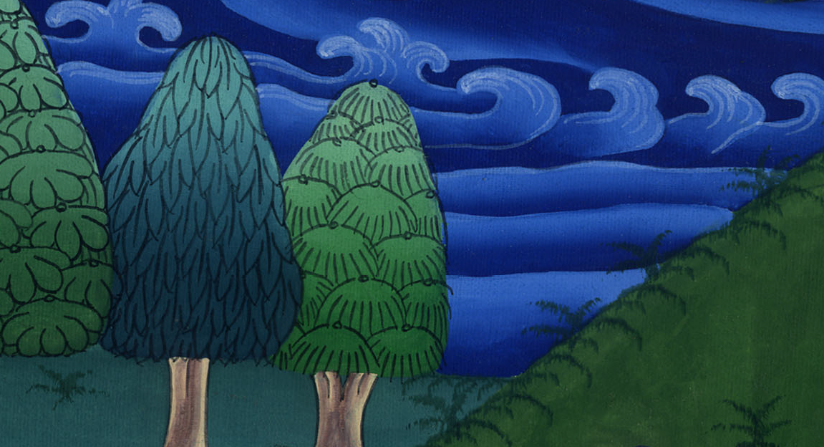
यूहन्ना 21:1

Slide 7
2 केही चेलाहरू भेला भएका थिए। तिनीहरू शिमोन पत्रुस, थोमा (दिदुमस भनिने), गालीलको कानाका नथानेल, जबदीका दुइ छोराहरू र अन्य दुइजना उहाँका अन्य चेलाहरू त्यहाँ थिए।

Slide 8
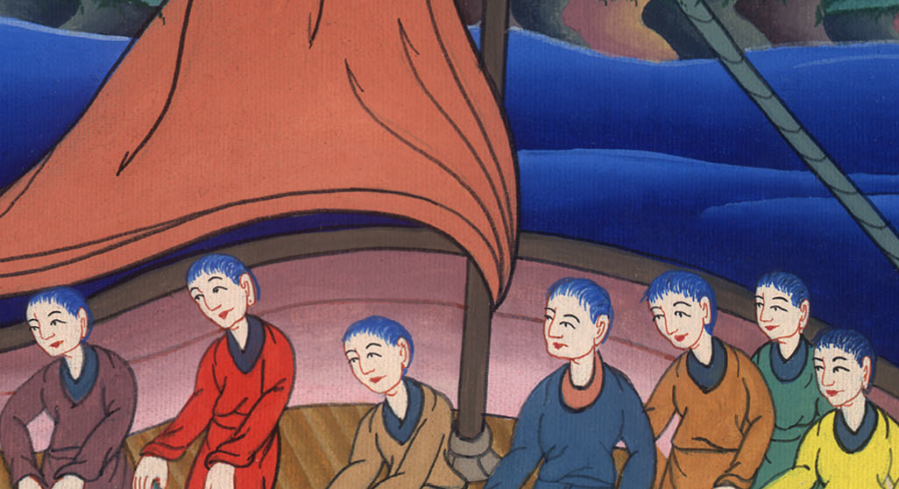
यूहन्ना 21:1,2

Slide 9
3 शिमोन पत्रुसले भन्यो, “म माछा पक्रन जान्छु।”अरू चेलाहरूले भने, “हामी तिमीसितै जानेछौं।” तब सबै चेलाहरू गए र डुङ्गामा चढे। त्यसरात तिनीहरूले केही पक्रन सकेनन्।

Slide 10
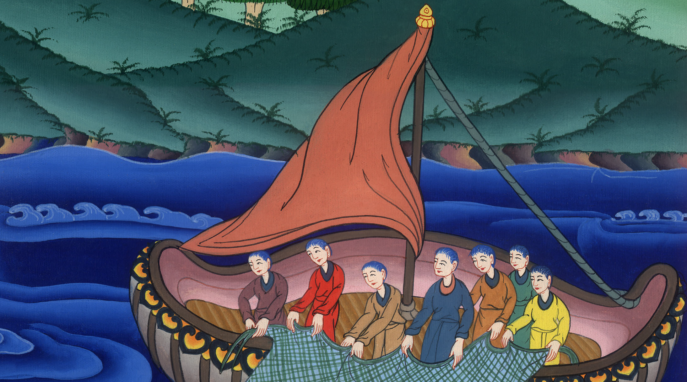
यूहन्ना 21:3

Slide 11
4 अर्को मिरमिरे बिहानमा येशू किनारमा उभिनुभयो। तर चेलाहरूले येशू हुनुहुनथ्यो भनेर चिनेनन्।

Slide 12
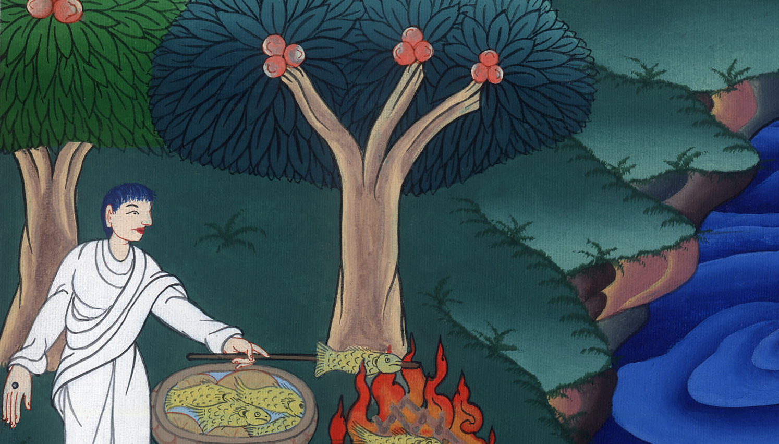
यूहन्ना 21:4

Slide 13
5 तब येशूले तिनीहरूलाई भन्नुभयो, “साथीहरू हो! तिमीहरूले कुनै माछा पक्रियौ?”

Slide 14
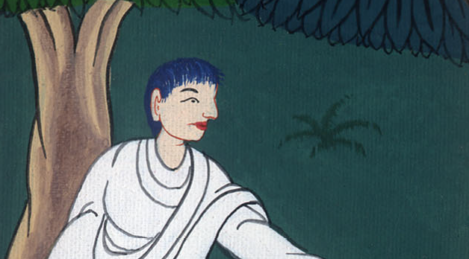
यूहन्ना 21:5

Slide 15
6 येशूले भन्नुभयो, “माछा मार्ने जाल फ्याँक तिमीहरूको डुङ्गाको दाहिनेपट्टि। तिमीहरू त्यहाँ केही माछाहरू पाउनेछौ।” तिनीहरूले त्यसै गरे। तिनीहरूले यति धेरै माछाहरू पक्रे कि तिनीहरूले डुङ्गातर्फ जाल तान्न पनि सकेनन्।

Slide 16
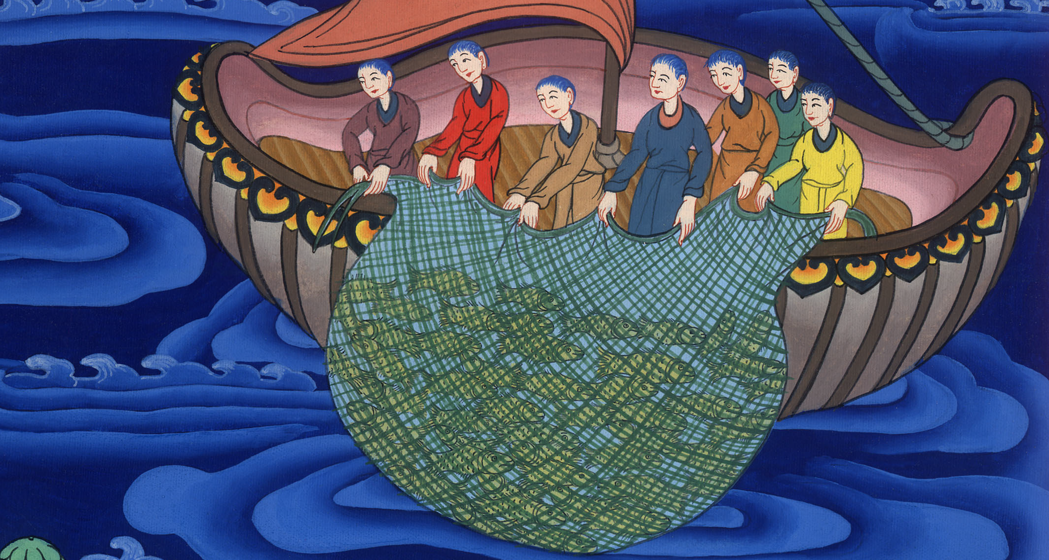
यूहन्ना 21:6

Slide 17
7 येशूले प्रेम गर्नुहुने चेलाले पत्रुसलाई भने, “ती मानिस प्रभु हुन्।” पत्रुसले “ती मानिस प्रभु हुन्” भनेको सुने र आफ्ना ओढ्ने बेरेर पानीमा हामफाले किनभने तिनले काम गर्नलाई लुगा खोलेका थिए।

Slide 18
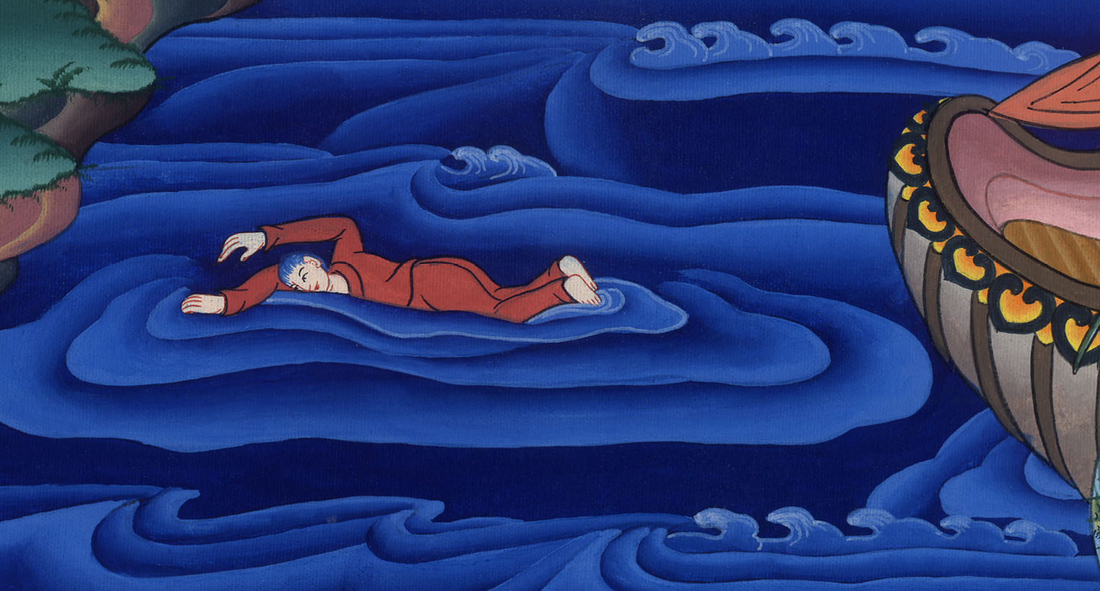
यूहन्ना 21:7

Slide 19
8 अन्य चेलाहरू डुङ्गामा चढेर किनारमा आए। तिनीहरूले माछाले भरिएको जाल ताने। तिनीहरू किनारदेखि टाडा थिएनन्। तिनीहरू लगभग सय मिटर भित्र थिए।

Slide 20
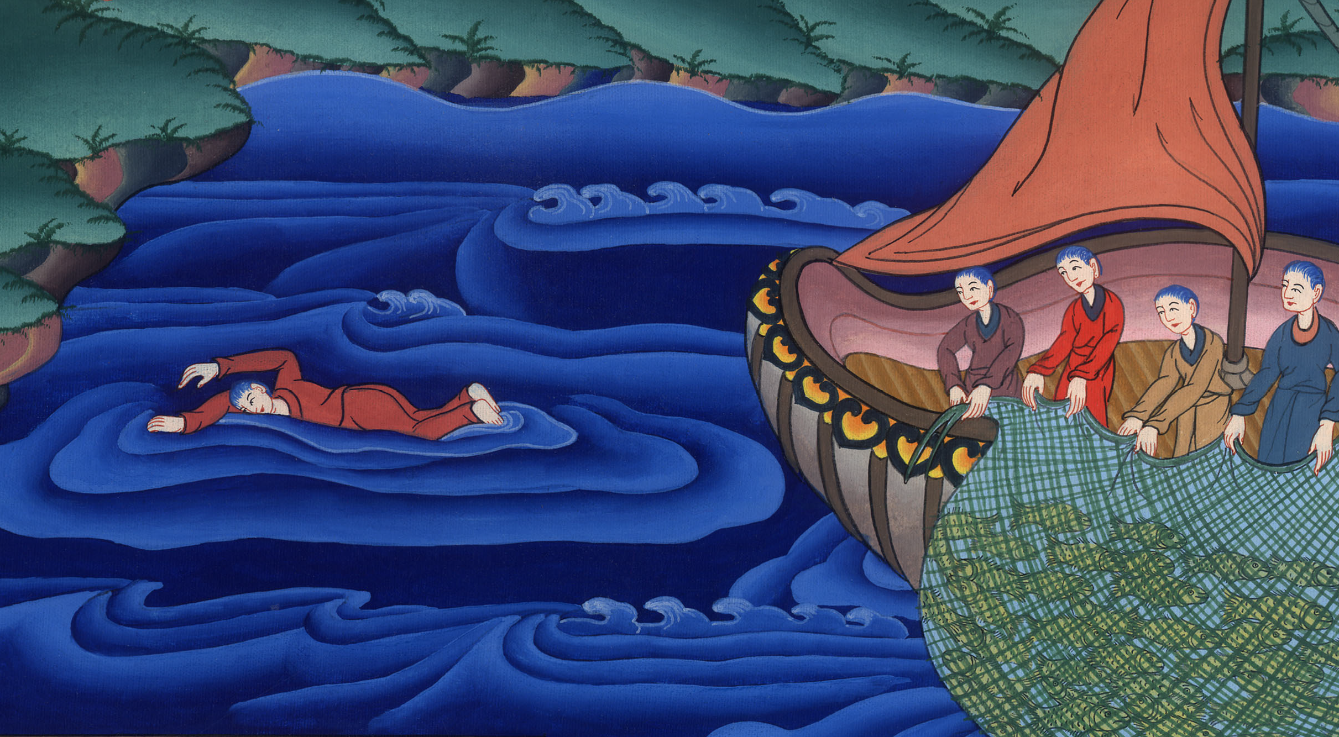
यूहन्ना 21:8

Slide 21
9 जब तिनीहरू किनारमा पुगे, तिनीहरूले जलिरहेको तातो कोइला देखे। त्यहाँ आगोमा केही माछा अनि केही रोटीका टुक्रा थिए। 10 येशूले भन्नुभयो, “तिमीहरूले भर्खरै पक्रेको केही माछाहरू ल्याऊ।”

Slide 22
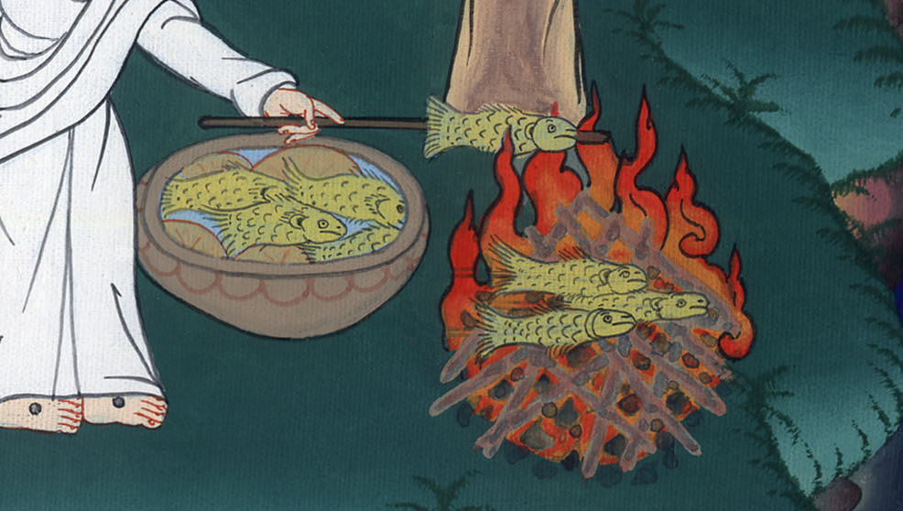
यूहन्ना 21:9,10

Slide 23
11 शिमोन पत्रुस डुङ्गातर्फ गए र किनार तिर जाल ताने। त्यो ठूलाठूला माछाले भरिएको थियो । त्यहाँ जम्मा एक सय त्रिपन्नावटा माछाहरू थिए। माछाहरू एकदमै गहौं थियो र पनि जाल फाटेन।

Slide 24
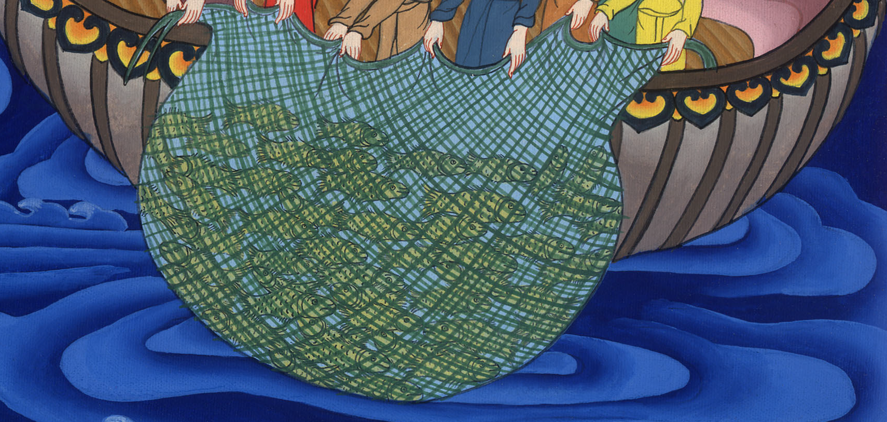
यूहन्ना 21:11

Slide 25
12 येशूले तिनीहरूलाई भन्नुभयो, “आऊ अनि खाऊ।” कुनै पनि चेलाहरूले उहाँलाई सोध्ने आँट गरेनन्, “तपाईं को हुनुहुन्छ?” तिनीहरूलाई उहाँ प्रभु नै हुनुहुन्छ भनेर थाहा थियो।

Slide 26
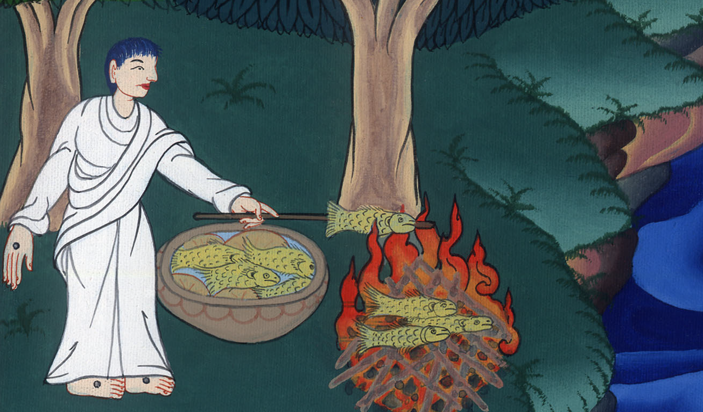
यूहन्ना 21:12

Slide 27
13 येशू जानु भए अनि रोटी लिनुभयो। उहाँले रोटी लिएर तिनीहरूलाई दिनुभयो। येशूले माछा पनि लिएर तिनीहरूलाई दिनुभयो।

Slide 28
यूहन्ना 21:13

Slide 29
14 यस्तो प्रकारले येशूले आफ्नो मृत्यूबाट पुनरूत्थान भएर चेलाहरूसित तेस्रोपल्ट देखा पर्नु भयो।

Slide 30
यूहन्ना 21:14

